Slide 1
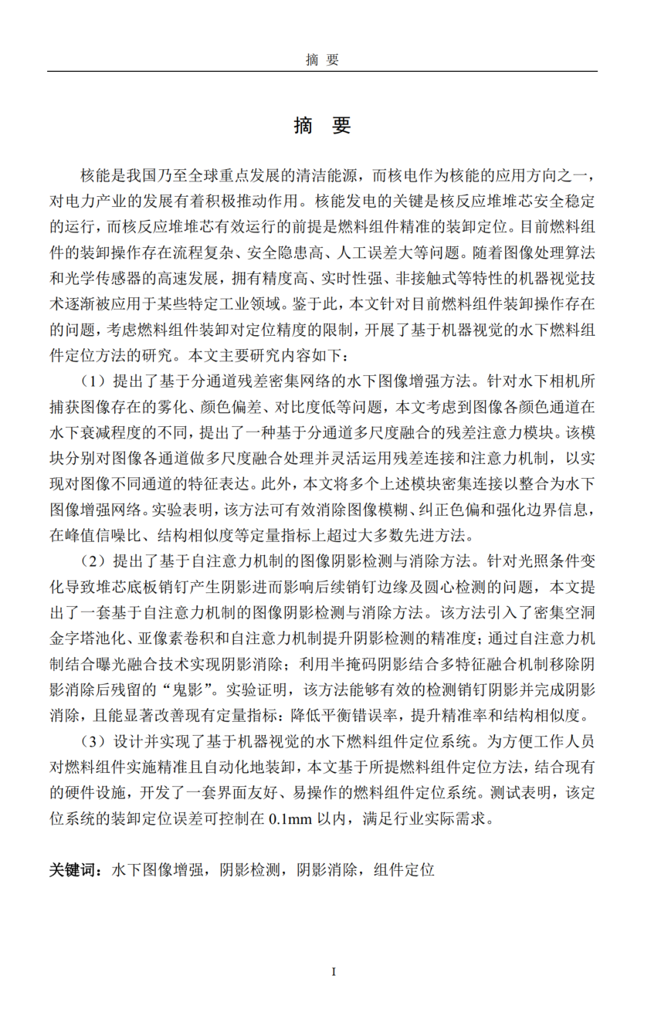
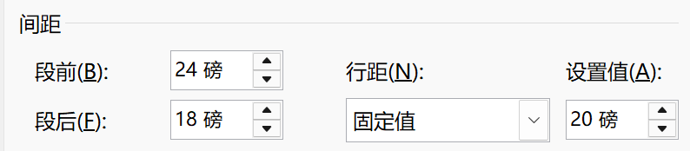
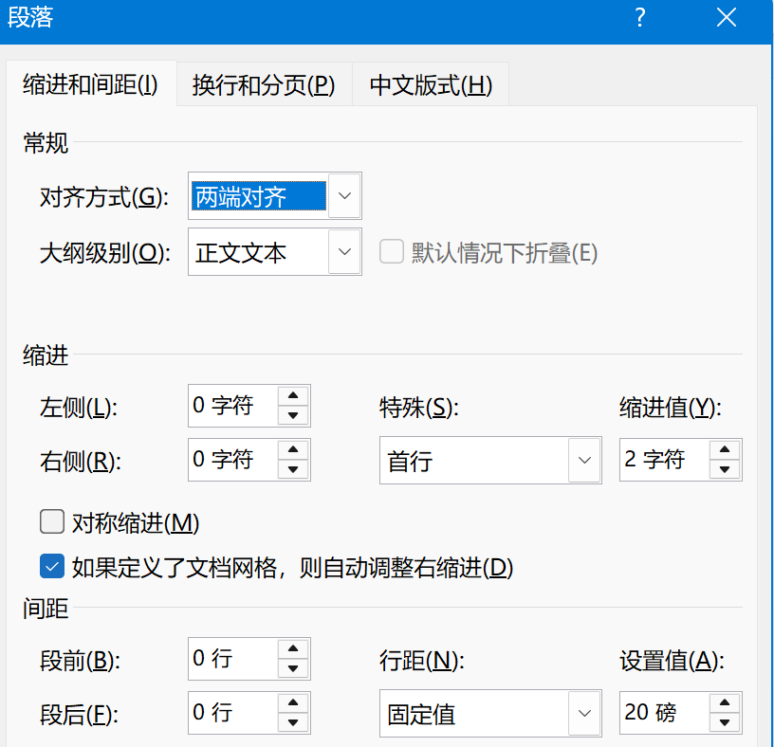
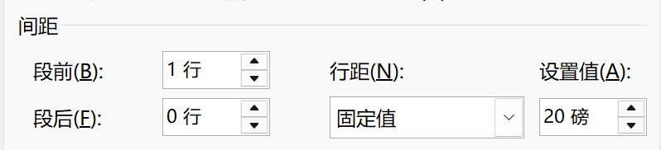
宋体，五号，文字在横线上面！
黑体，小三
正文文字：宋体，小四（英文 Times New Roman）
宋体，小四,加粗

Slide 2
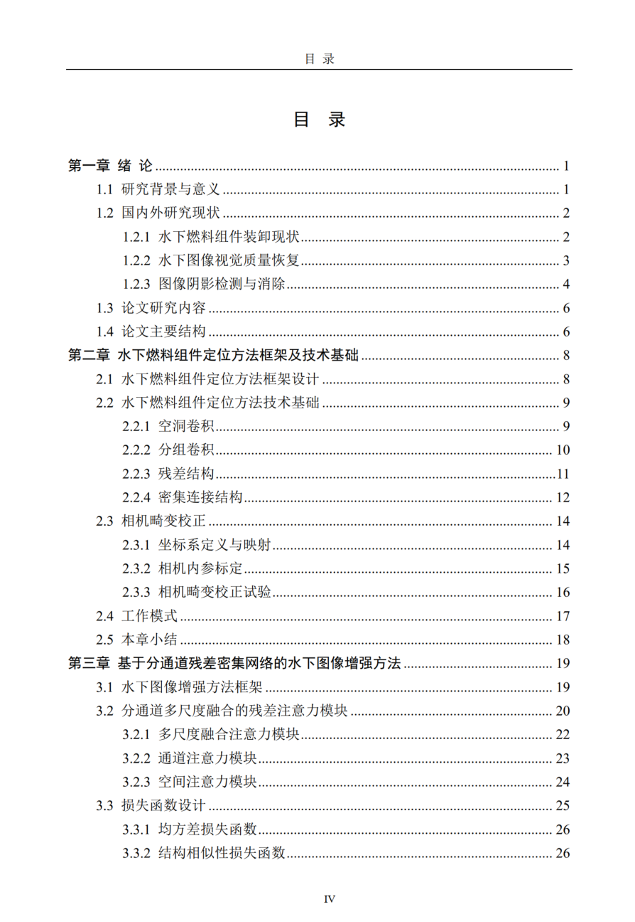
黑体，小三
黑体，小四
宋体，小四
目录到三级标题即可
摘要和目录，用I,II,III,IV…这样的页码连续编号，小五times new roman 字体!

Slide 3
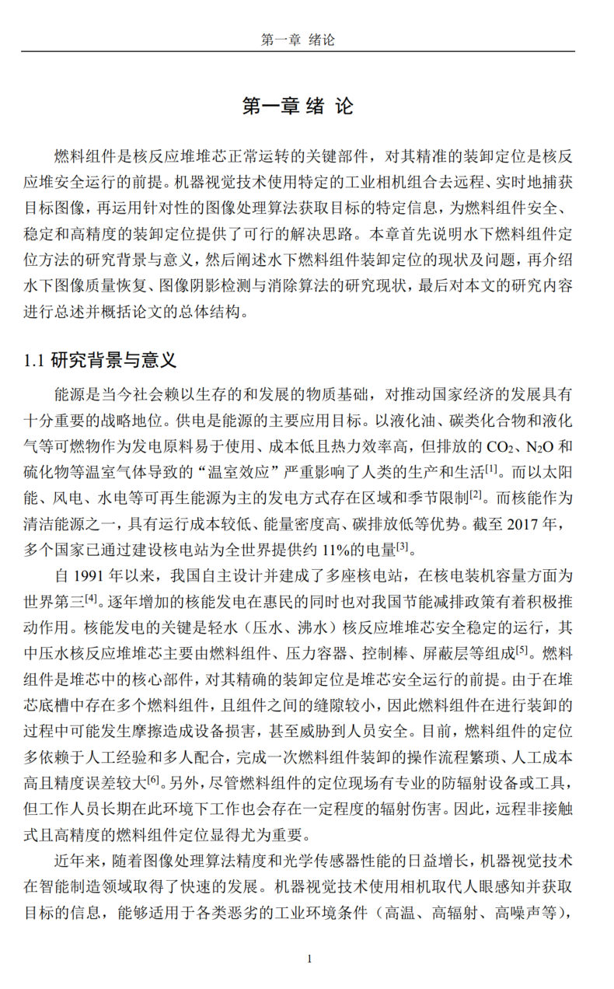
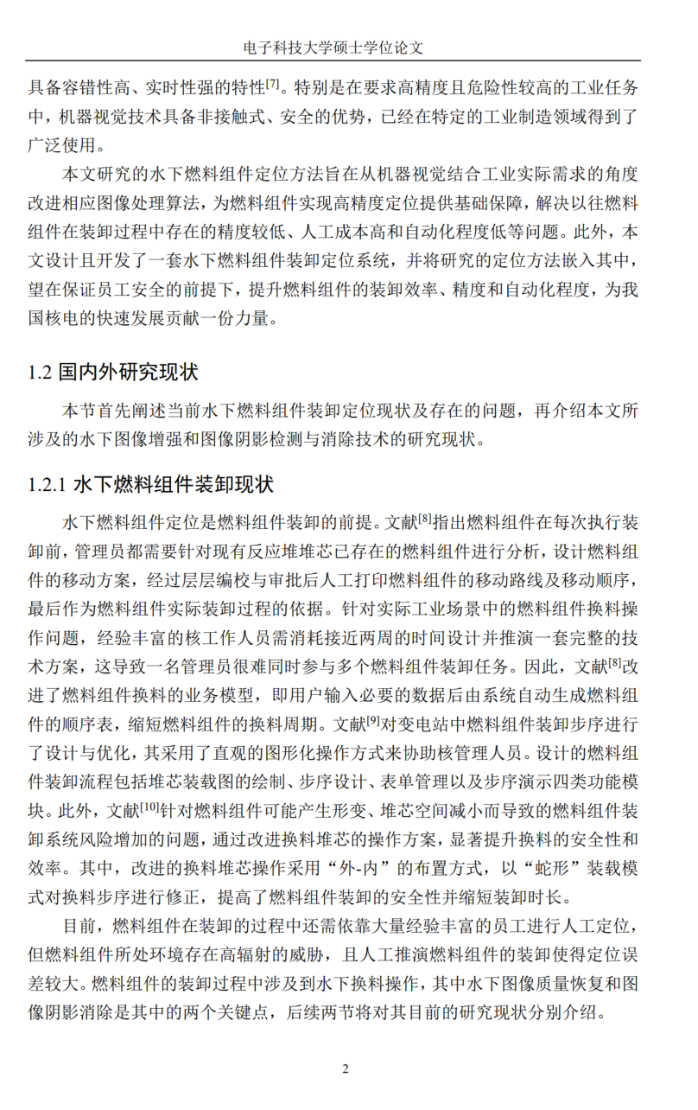
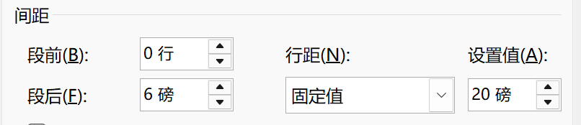
黑体，小三
注意页眉单双页文字不同！！！
黑体，四号
正文文字：宋体，小四（英文 Times New Roman）
用上标给出文献引用标识（序号即文末的参考文献编号）

Slide 4
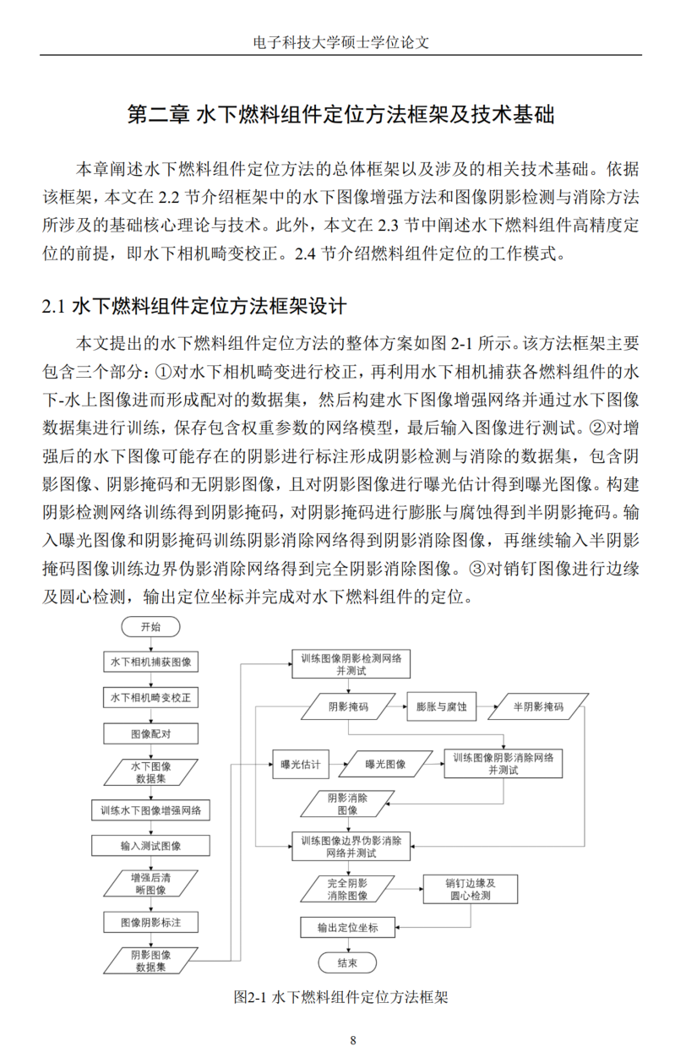
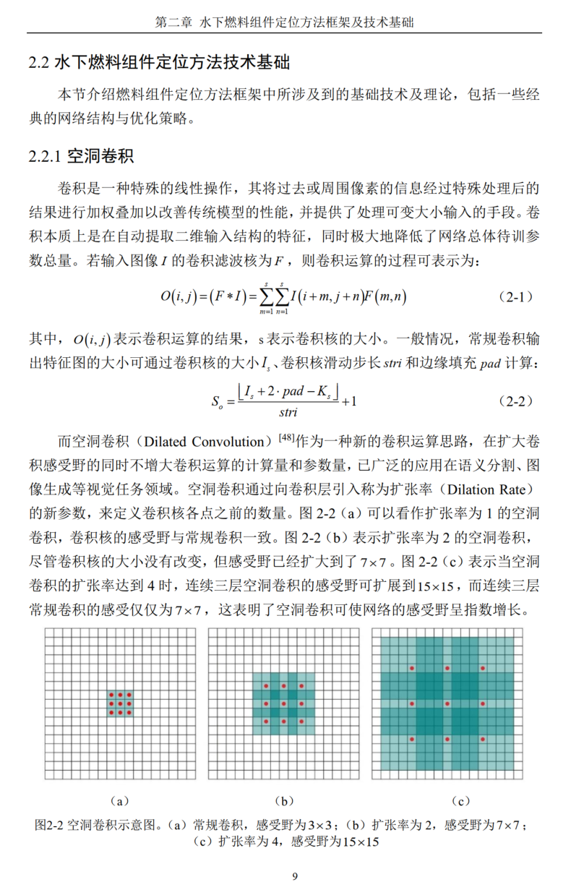
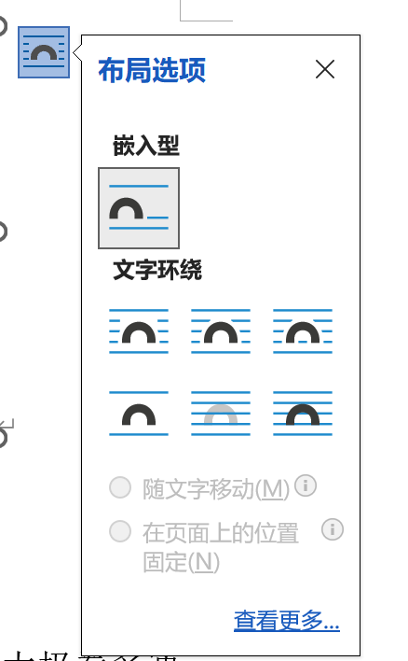
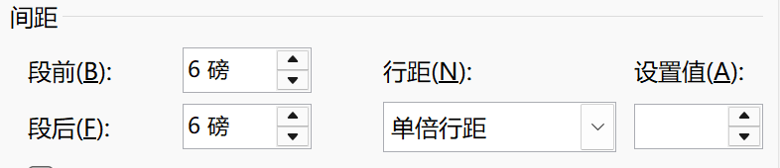
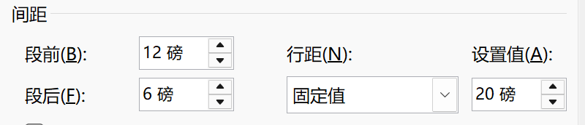
图片环绕方式布局，采用这两种比较好（图片所在行，就不要用固定值20磅，采用单倍行距，否则图片显示不完整）
公式的编号方式及间距
图中字体以五号或者小五号为宜，不要太大或太小，尤其不要用图来占篇幅，或者图下方留大片空白！
图编号在图下方！仅编号到章，不要到节。宋体（英文Times New Roman），五号
多个子图的编号方式

Slide 5
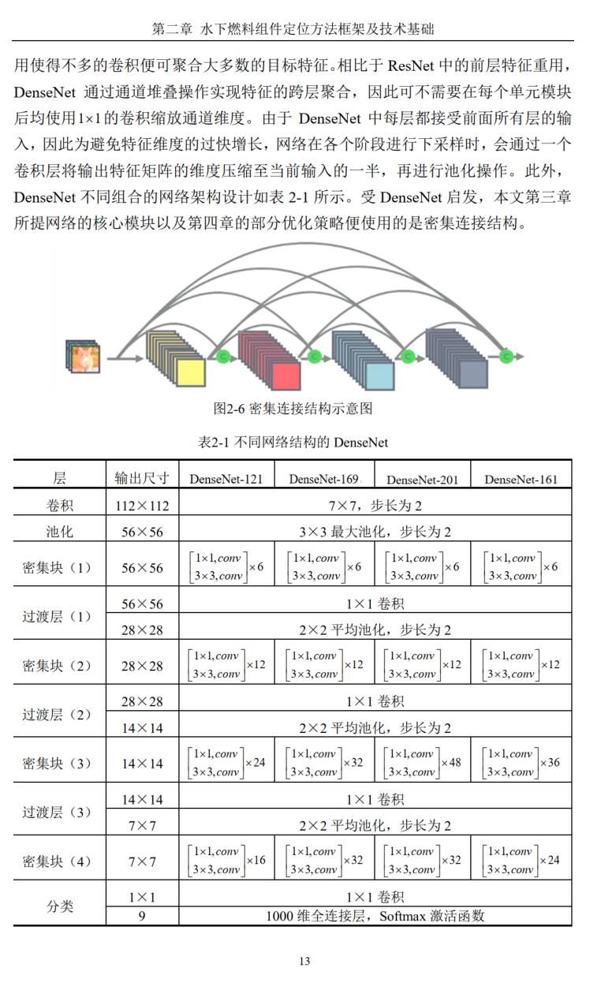
表编号在表上方！仅编号到章，不要到节。宋体（英文Times New Roman），五号
表中字体五号，表最好不要分为多页

Slide 6
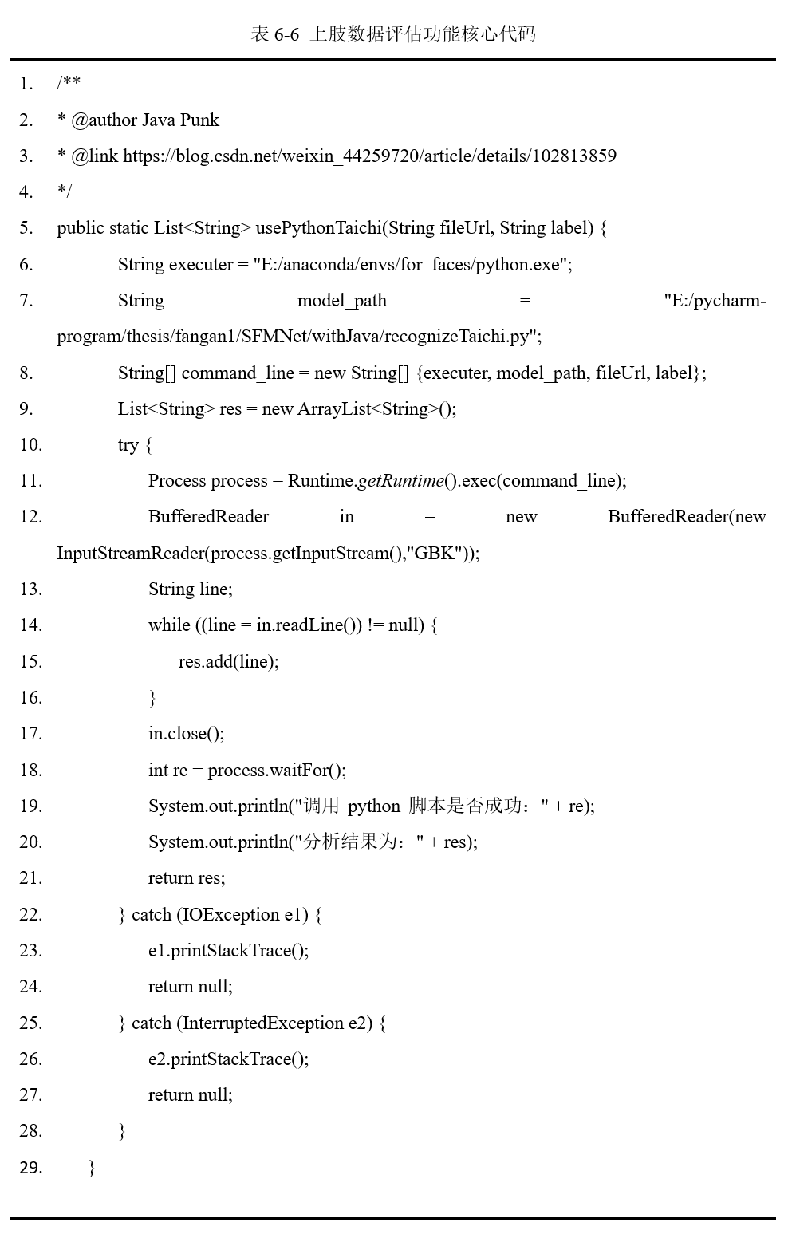
一般来说，用表的方式描述代码较合理，但也可以编号为“代码3-2 xxx”这样。
代码字体用5号

Slide 7
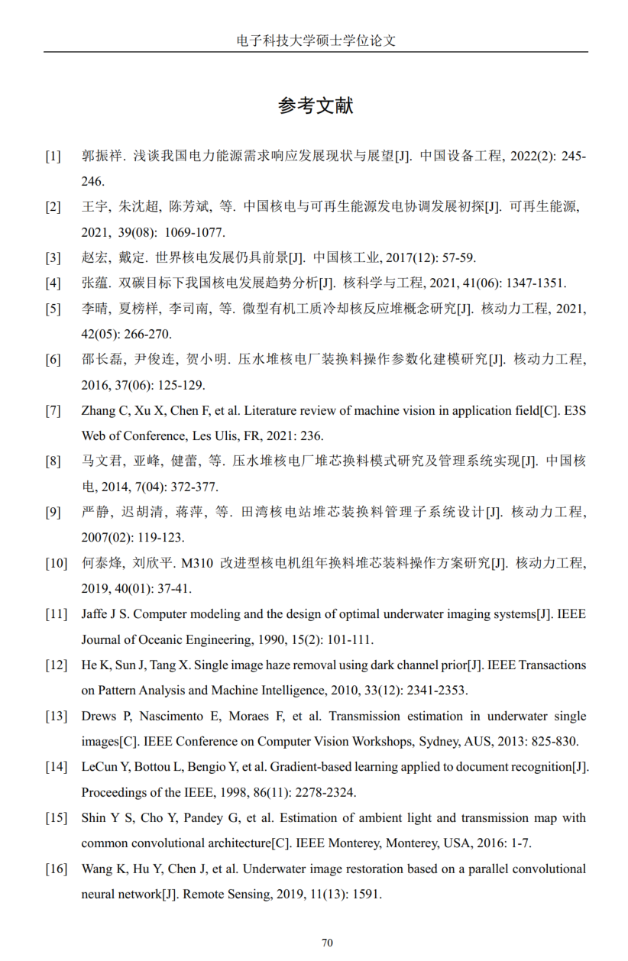
黑体，小三
字体类型同正文，大小为五号

